Slide 1
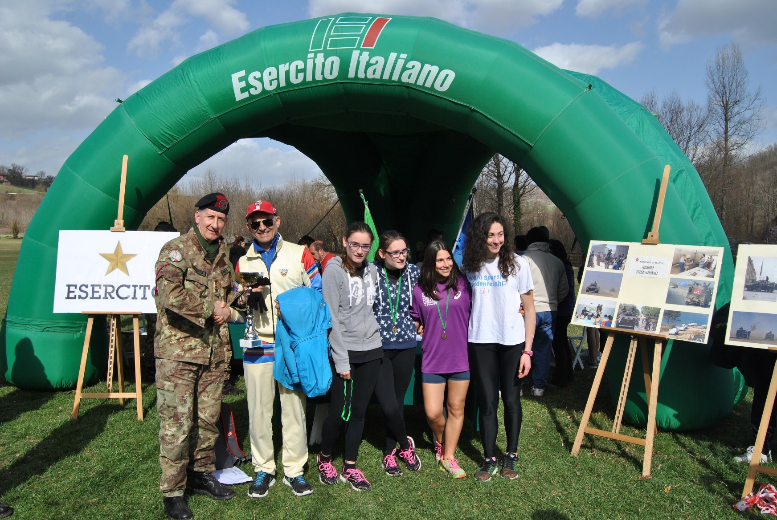

PRIMI A SQUADRE CAT. ALLIEVE
GIOCHI SPORTIVI STUDENTESCHI
«E. MAJORANA»- «O. FASCITELLI» VINCONO LA FINALE REGIONALE DI CORSA CAMPESTRE COLLE D’ANCHISE 24/02/16 E SI QUALIFICANO PER LA FINALE NAZIONALE .

